Slide 1
제 8강 모바일 웹시스템과 웹페이지 작성(2)
웹문서를 스마트폰으로 보기
담당교수 : 전응섭 교수
연구실 : 은봉관 8층
연락처 : 02-950-7620
HP) 010-5268-7267

Slide 2
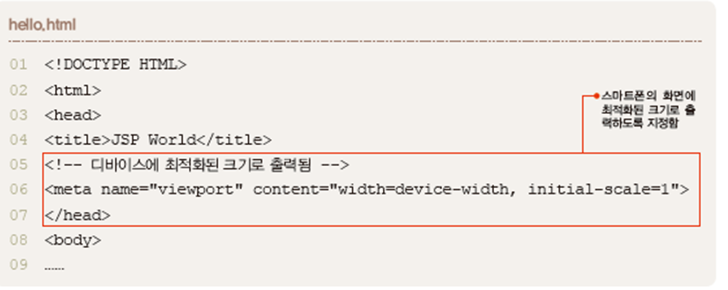
웹문서를 스마트폰 화면보기
HTML 문서 수정
hello.html을 스마트폰의 웹부라우저에서 실행하면 콘텐츠가 작게 보이기 때문에 접속하는 디바이스에
최적화된 크기로 출력되도록 <head>부분에 다음과 같이 <meta>태그를 추가함

Slide 3
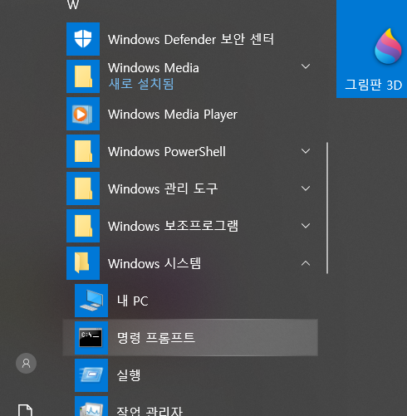
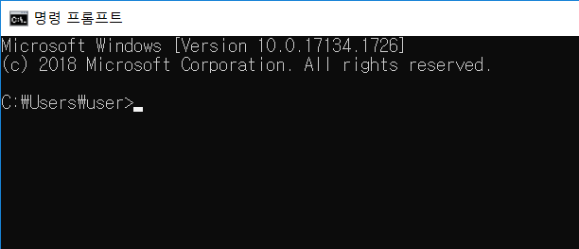
2) IP 주소 확인
명령프롬프터(시작 → windows 시스템 → 명령프롬프트)에서 ipconfig라고 입력하면(❶), 현재 사용 중인 시스템의 IPv4주소를 확인할 수 있음(❷)

Slide 4
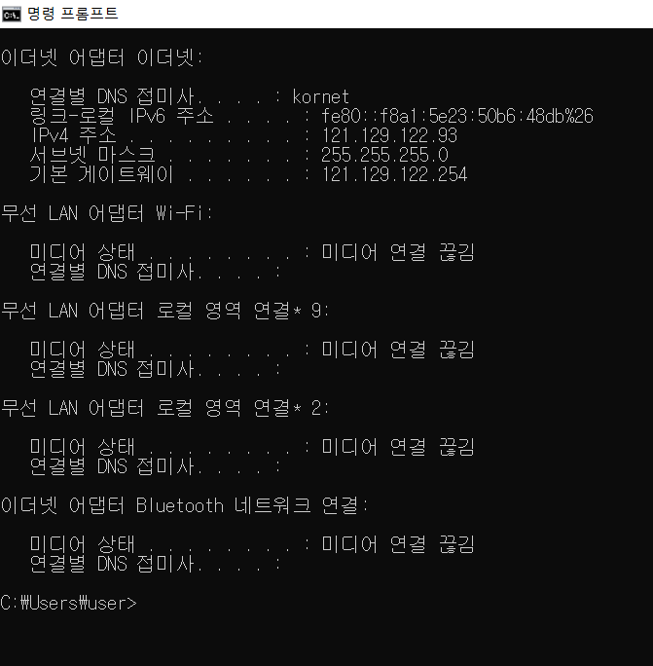
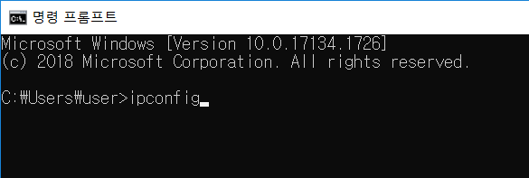
고정IP가 아닌 경우엔 네트워크에 연결할
때마다 수시로 바뀌는 경우가 있음으로
수시로 확인해야 함

Slide 5
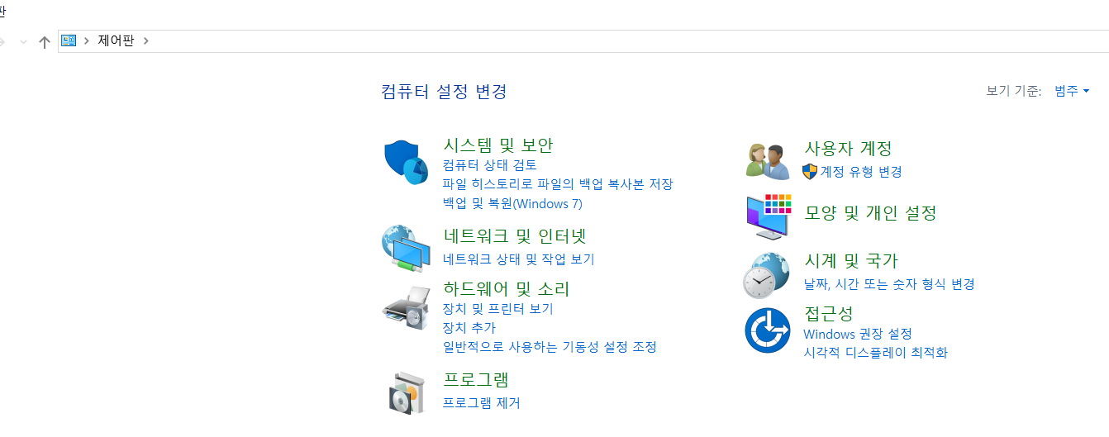
웹서버의 시스템 방화벽 해제
스마트폰으로 와이파이망을 통해 접속이 가능하지만, 웹서버가 집안의 와이파이망에 접속하여 동적 IP를
사용하는 경우에는 스마트폰도 같은 와이파이망으로 연결해야 웹서버에 접속할 수 있다
이경우 웹서버로 사용하는 시스템의 방화벽을 해제하면 접속할 수 있다.
Windows 방화벽 화면(제어판→ 시스템 및 보안 → windows 방화벽 설정 또는 해제를 클릭

Slide 6
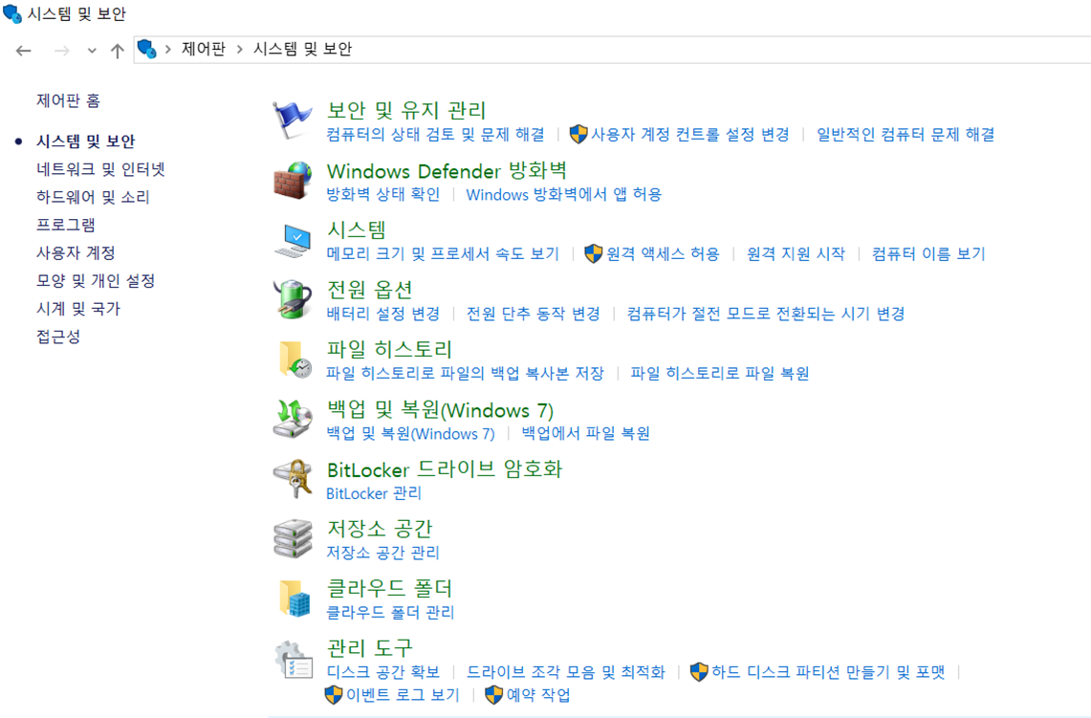

Slide 7
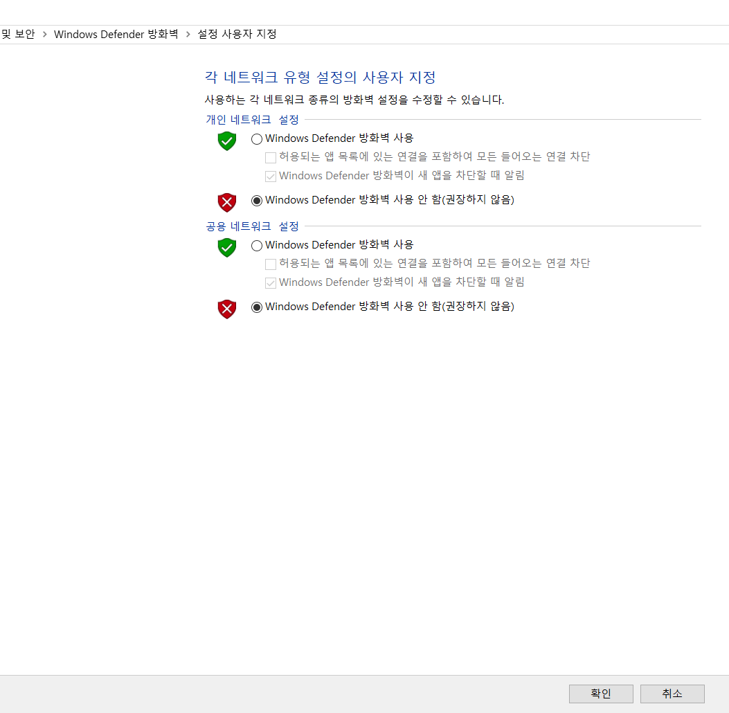

Slide 8
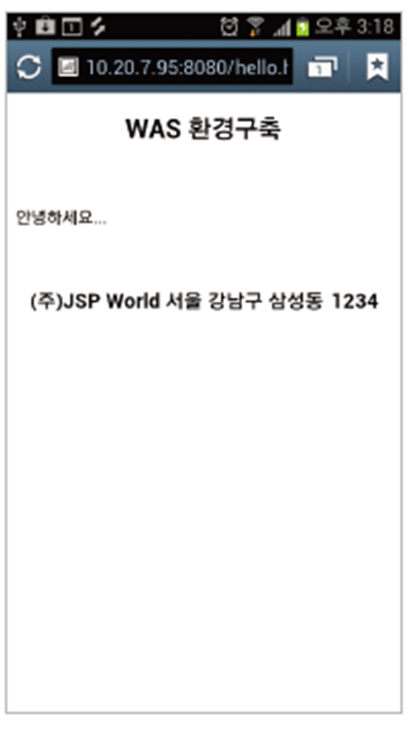
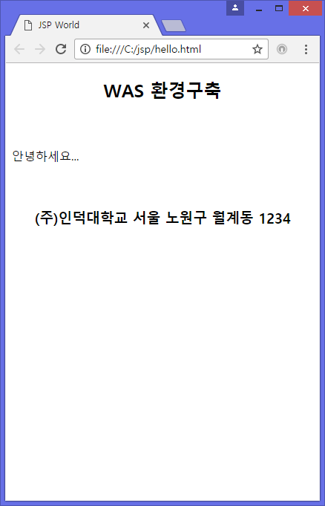
3) 실행
IP주소가 “10.20.7.95”인 경우는 스마트폰의 웹브라우저 주소창에 “http://10.20.7.95:8080/hello.html”을 입력하면 스마트폰의 화면에 최적화된 크기의 콘텐츠를 볼 수 있음

Slide 9
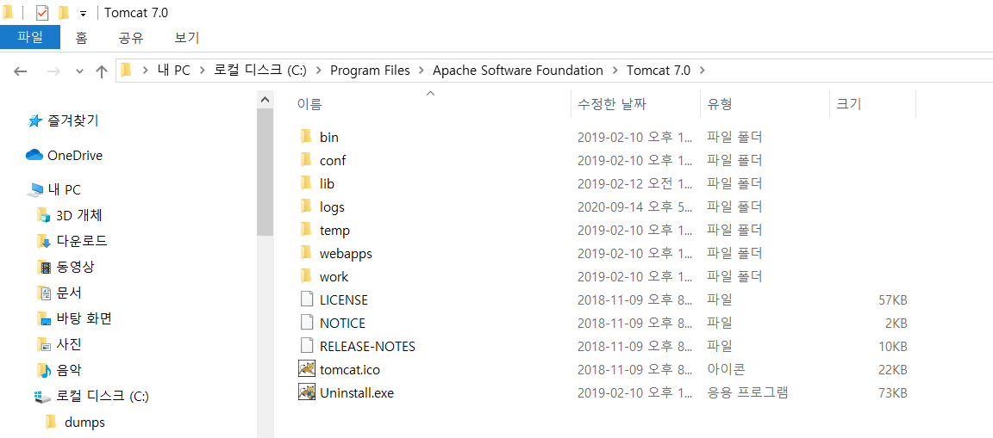
WAS환경 변경 설정
가상디렉토리 설정
가상디렉토리: 컴퓨터 내의 물리적 폴더의 경로에 대해 가상의 경로
관련 파일: server.xml
“C:/Program Files/Apache Software Foundation/Tomcat 8.0/conf” 폴더

Slide 10
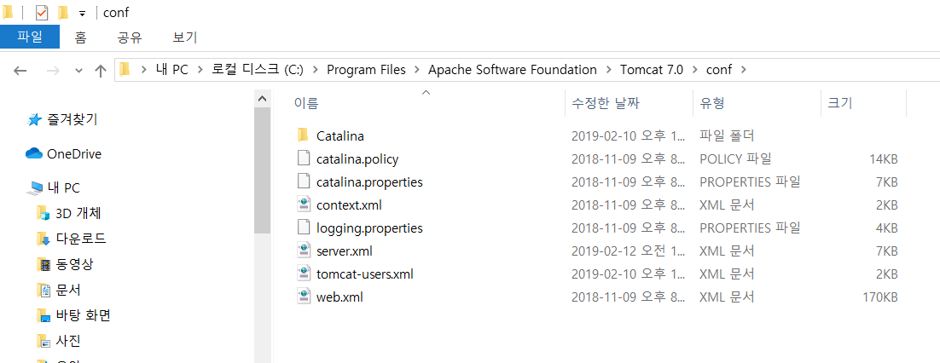

Slide 11
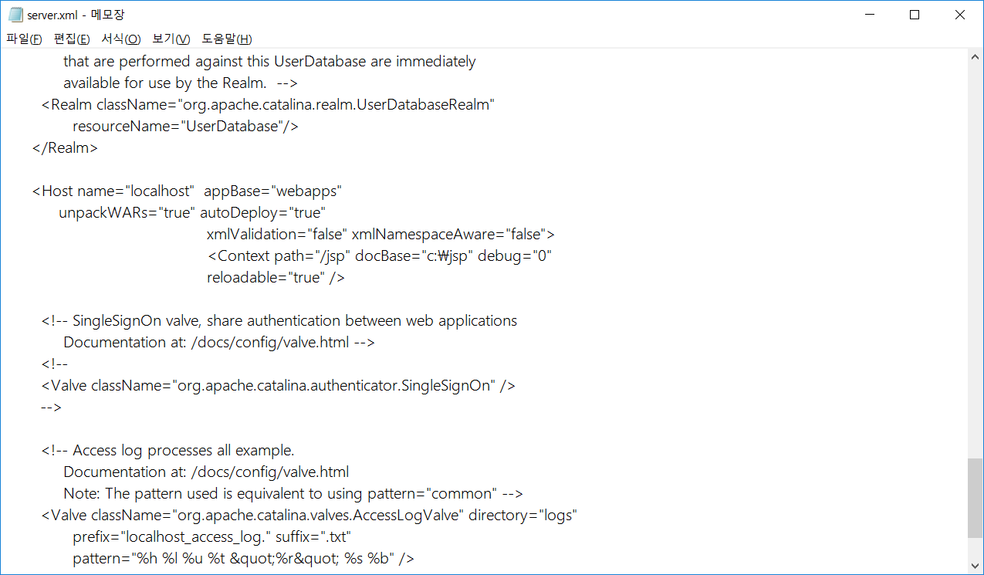

Slide 12
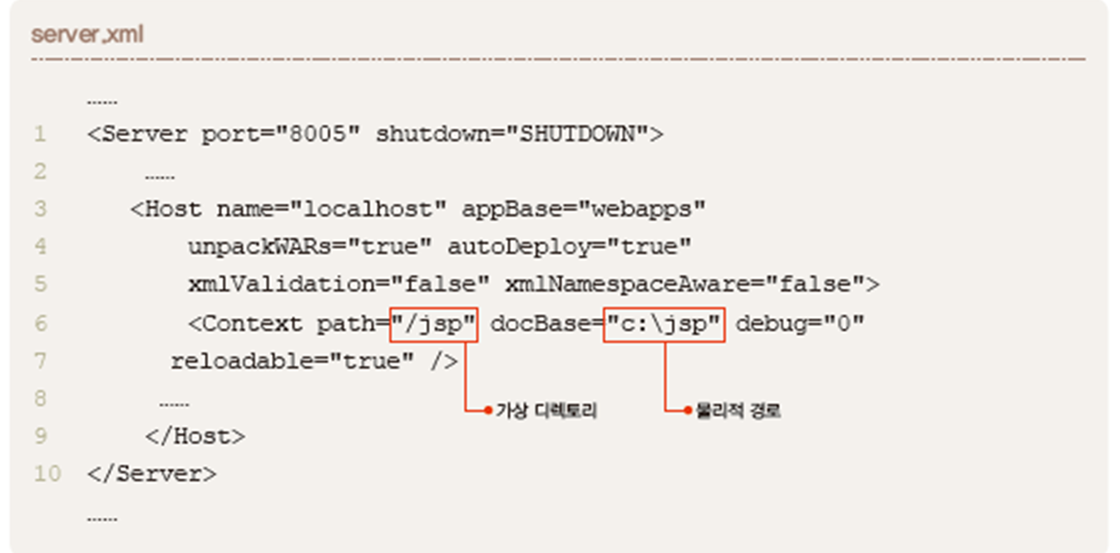
“C:/jsp” 폴더 경로에 대해 “jsp”라는 가상 디렉토리 명을 설정
server.xml이 변경되면 Tomcat이 다시 시작해야 변경된 시스템 환경이 인식된다.

Slide 13
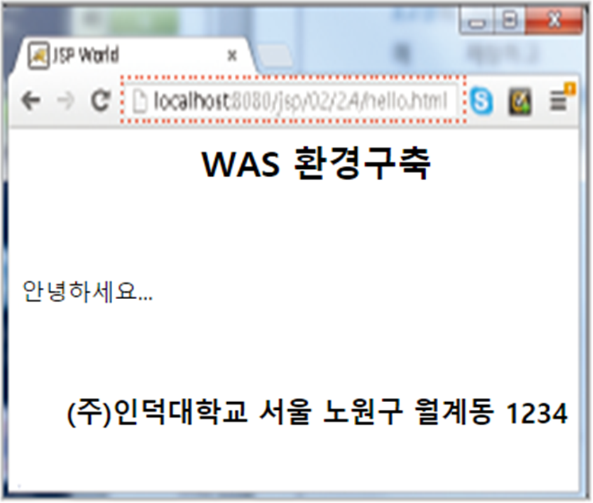
“http://도메인명/jsp/test.jsp”를 지정
예: “http://localhost:8080/jsp/02/2.4/hello.html”
환경이 변경되면 Tomcat를 다시 시작해야 함

Slide 14
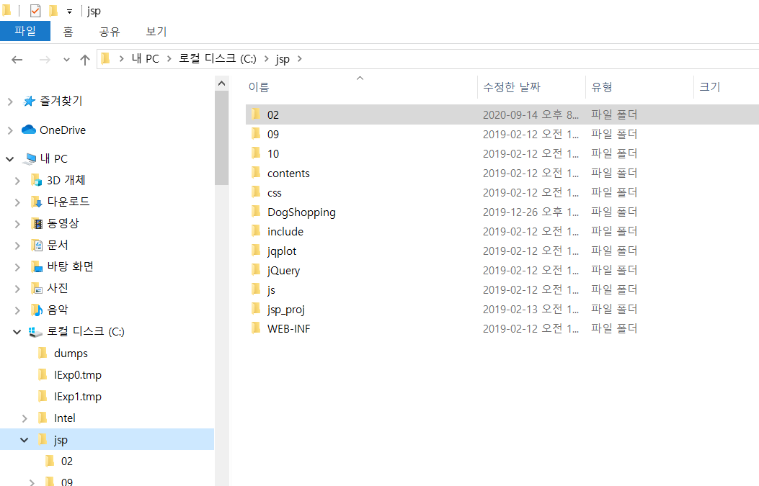
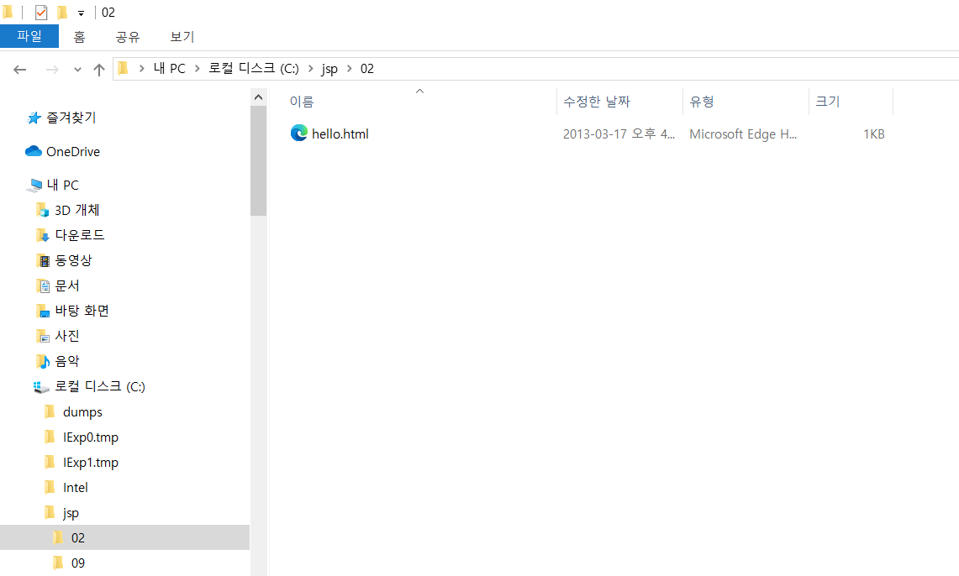
hello.html 웹문서를 “C:/jsp/02/” 폴더에 저장하고
웹브라우저의 주소창에 “http://localhost:8080/jsp/02/hello.html”이라는 URL을 입력하면 해당 웹문서가 출력

Slide 15
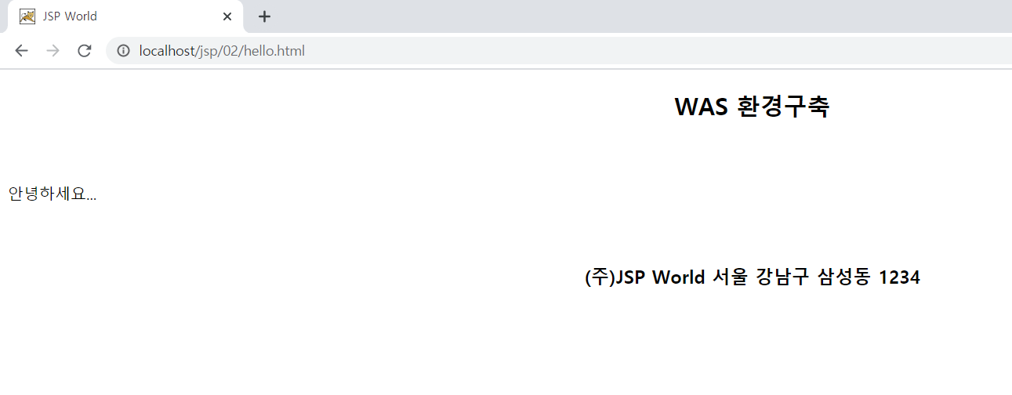
여기서 localhost대신에 스마트폰 웹브라우저에서 http://192.168.45.90:8080/jsp/02/hello.html을 치면
스마트폰에 뜸
http://192.168.45.90:8080/jsp/02/hello.html

Slide 16
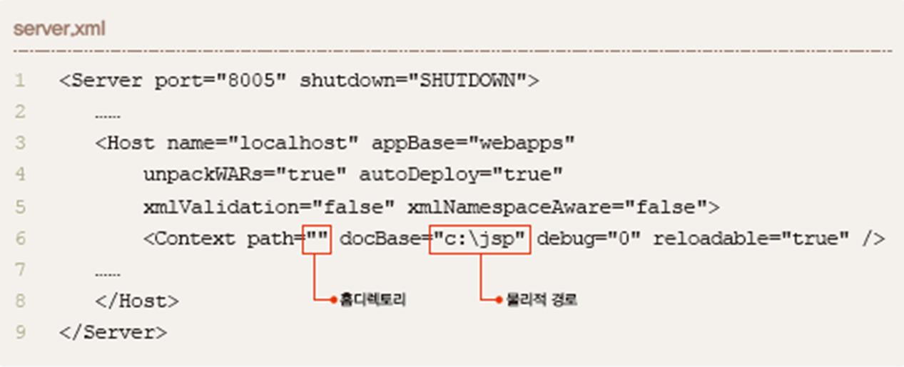
홈디렉토리 변경
홈디렉토리: “http://localhost:8080” 또는“외부에서 localhost 대신 ip 주소나 도메인명으로 접속할 때 참조하는 폴더
디폴트 홈디렉토리: “C:/Program Files/Apache Software Foundation/Tomcat8.0/webapps/ROOT”
관련 파일: server.xml
“c:/jsp”라는 폴더를 홈디렉토리로 설정

Slide 17
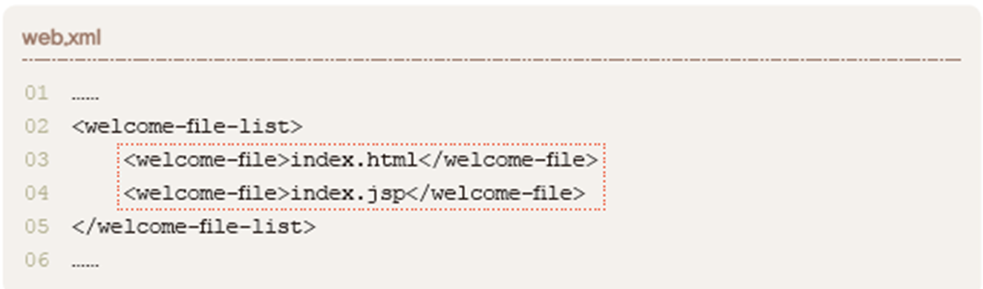
홈페이지 기본문서 변경
홈디렉토리 또는 가상디렉토리에 접속할 때 기본적으로 불려지는 문서
예: http://www.google.com/ 이라고 웹브라우저의 주소창에 입력했을 때 나타나는 첫 화면이 구글 홈페이지의 기본문서
관련 파일: web.xml
index.html가 없으면 index.jsp가 홈페이지로 출력된다.

Slide 18
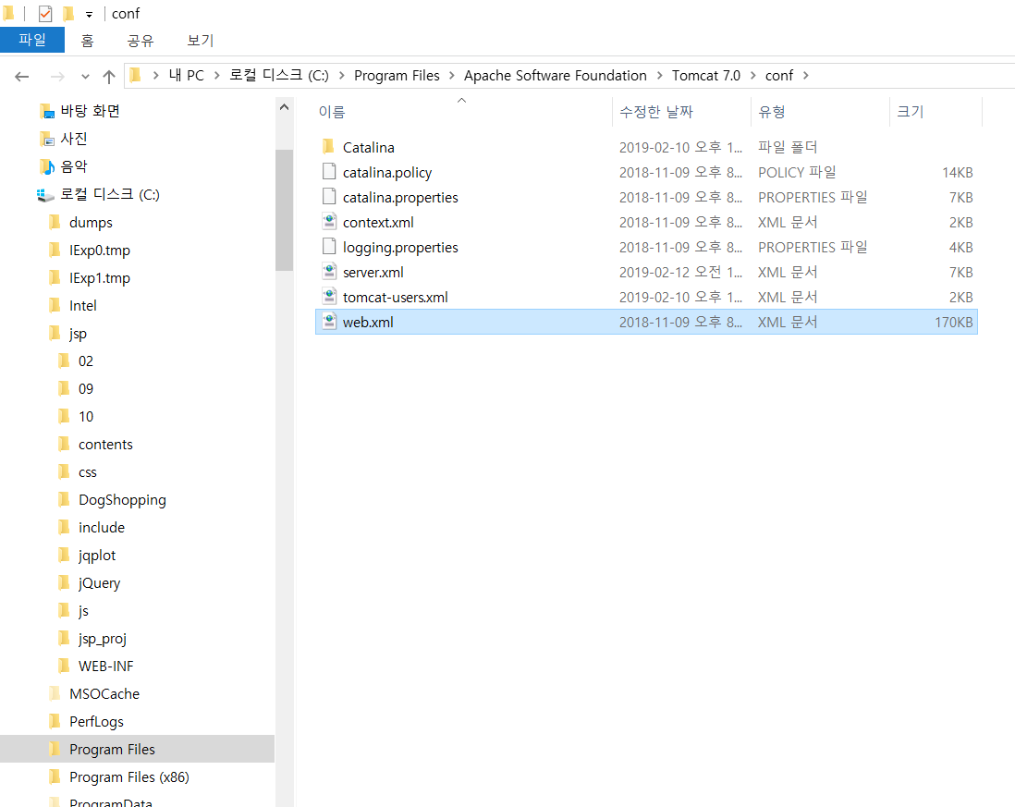
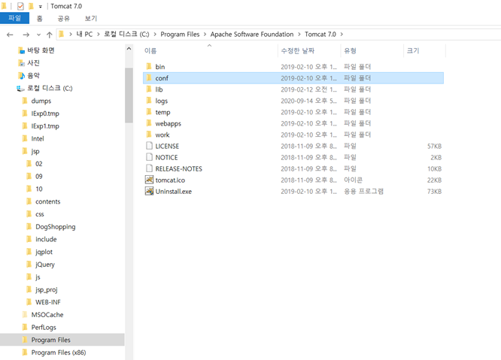

Slide 19
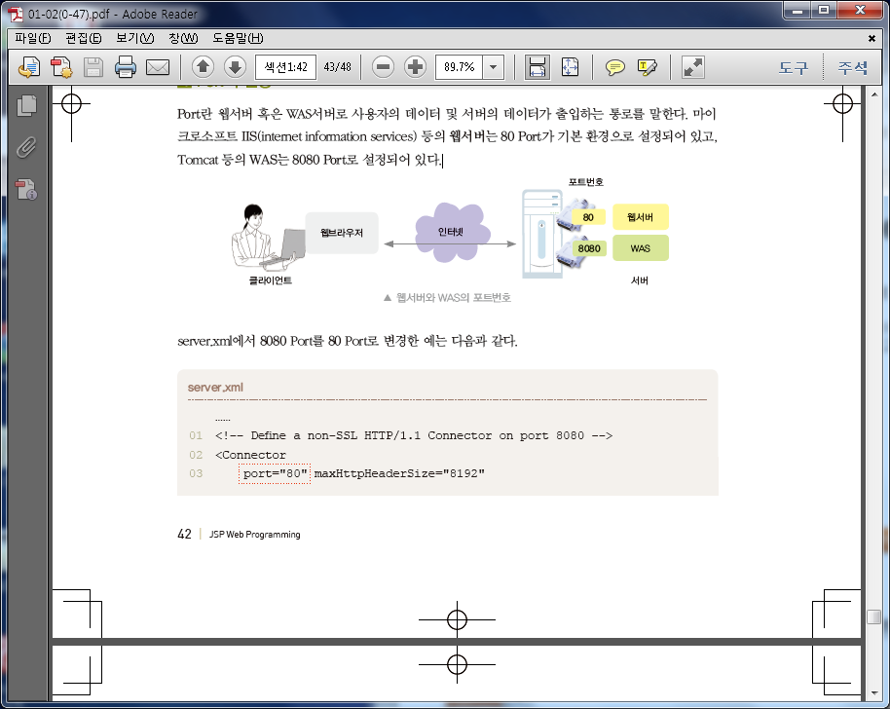

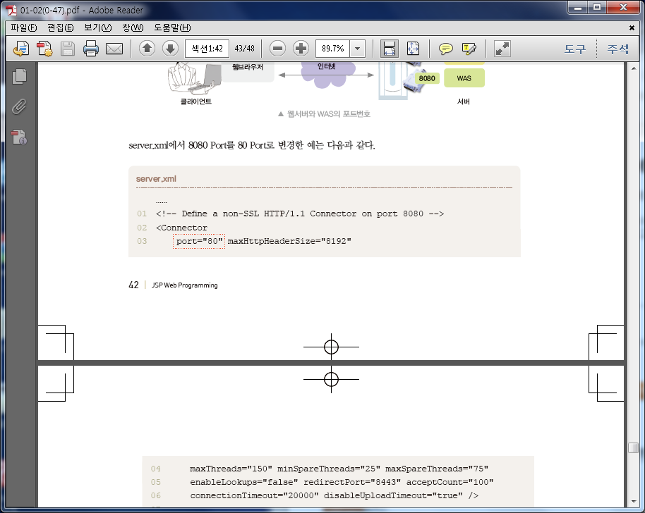
Port 번호의 변경
Port: 웹서버(WAS서버)로 사용자의 데이터 및 서버의 데이터가 출입하는 통로
마이 크로소프트 IIS(internet information services) 등의 웹서버는 80 Port가 기본 환경으로 설정됨
Tomcat 등의 WAS는 8080 Port로 설정되어 있음
웸문서 실행: “http://localhost/jsp/hello.html” (80은 디폴트로 설정)
8080 Port를 80 Port로 변경한 경우의 예

Slide 20
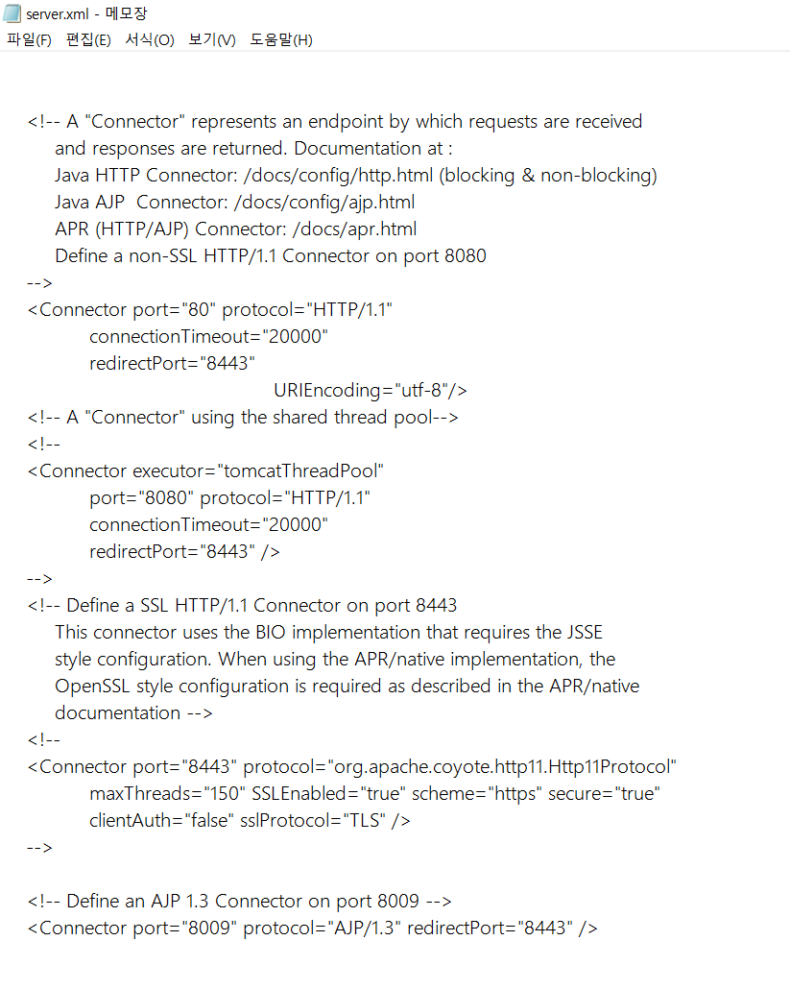
주소가 localhost:8080에서 localhost로 바뀜
“http://localhost/jsp/hello.html”
IP주소도 http://192.168.45.90:8080/jsp/02/hello.html
에서 http://192.168.45.90/jsp/02/hello.html 로 변경

